Slide 1
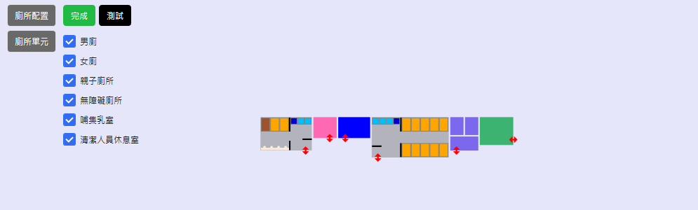
廁所配置項目說明
親子廁所
女廁
清潔人員休息室
男廁
無障礙廁所
哺集乳室
檔案名稱對應：
男廁：ManData.json
女廁：WomanData.json
親子廁所：FamilyData.json
無障礙廁所：AccessibleData.json
哺集乳室：BreastfeedingData.json
清潔人員休息室：JanitorRoomData.json
資料中的Level_id：
0：出入口
1：地面層
2：轉折層
3：穿堂層
4：設備層
5：月台層
6：軌道層

Slide 2
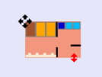
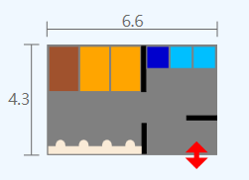
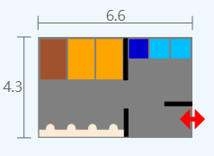
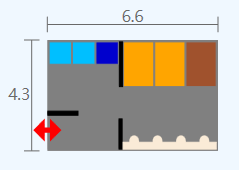
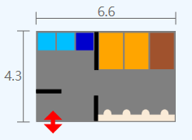
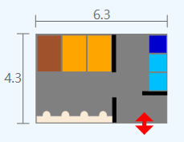
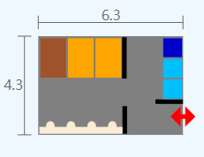
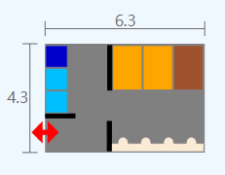
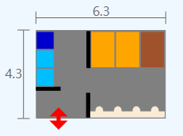
男廁說明
[{“id”:設施id,“Width”:寬度,“Length”:長度,“Aisle_Width”:走道寬度,“Aisle_Length”:走道長度,“RestroomMan_x”:X座標,“RestroomMan_y”:Y座標,“Toilet_Count”:廁間數,“Washbasin_Count”:洗面盆數,“Urinal_Count”:小便斗數,“Mopbasin_id”:是否有拖布盆,“AccessibleWashbasin_id”:是否有無障礙洗面盆,“Type”:類型,“Rotate_id”:出口方向,“Restroom_id”:總體廁所id,“Level_id”:樓層,“Plan_id”:專案id}]
無障礙洗面盆
Type:1 Rotate_id:1
Type:1 Rotate_id:2
Type:1 Rotate_id:3
Type:1 Rotate_id:4
廁間
洗面盆
拖布盆
小便斗
出口方向
資料中的X、Y座標位於設備左上角
Type:2 Rotate_id:1
Type:2 Rotate_id:2
Type:2 Rotate_id:3
Type:2 Rotate_id:4
Mopbasin_id = 0：沒有拖布盆
Mopbasin_id = 1：有拖布盆
AccessibleWashbasin _id = 0：沒有無障礙洗面盆
AccessibleWashbasin _id = 1：有無障礙洗面盆

Slide 3
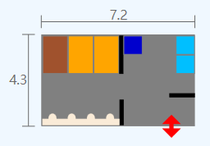
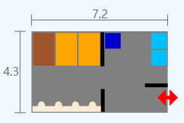
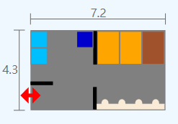
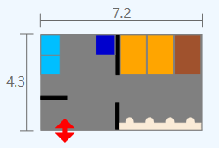
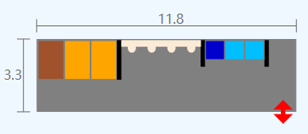
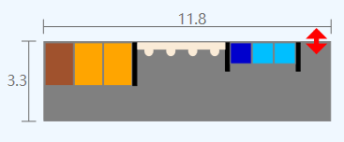
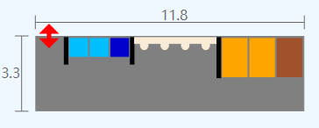
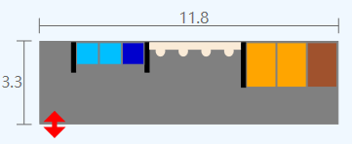
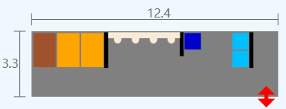
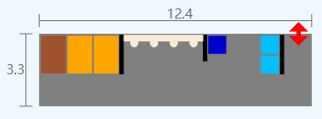
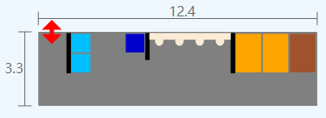
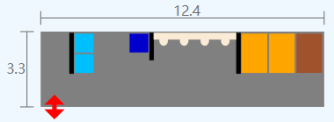
男廁說明
Type:3 Rotate_id:1
Type:3 Rotate_id:2
Type:3 Rotate_id:3
Type:3 Rotate_id:4
Type:4 Rotate_id:1
Type:4 Rotate_id:2
Type:4 Rotate_id:3
Type:4 Rotate_id:4
Type:5 Rotate_id:1
Type:5 Rotate_id:2
Type:5 Rotate_id:3
Type:5 Rotate_id:4

Slide 4
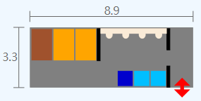
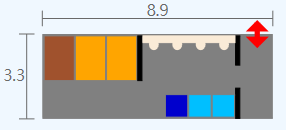
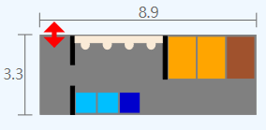
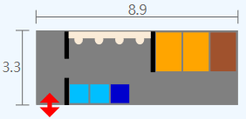
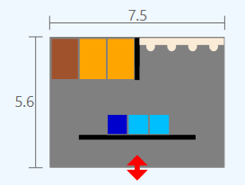
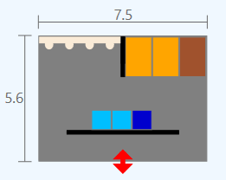
男廁說明
Type:6 Rotate_id:1
Type:6 Rotate_id:2
Type:6 Rotate_id:3
Type:6 Rotate_id:4
Type:7 Rotate_id:1
Type:7 Rotate_id:2

Slide 5
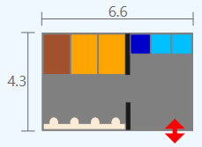
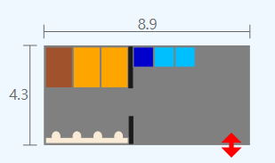
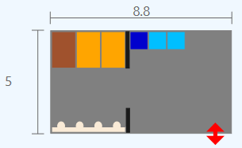
男廁說明
走道長寬說明：Type1
Aisle_Whith =>控制廁所總寬度(上下方向)，預設本來就有走道：1.5m
Aisle_Length =>控制廁所總長度(左右方向)，預設沒走道所以值是0m
Aisle_Whith = 1.5(預設)
Aisle_Length = 0
Aisle_Whith = 1.5(預設)
Aisle_Length = 2.3 =>調整總長度6.6變8.9
Aisle_Whith = 2.2 =>調整總寬度4.3變5
Aisle_Length = 2.2 =>調整總長度6.6變8.8
(會影響小便斗位置)

Slide 6
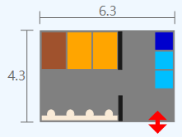
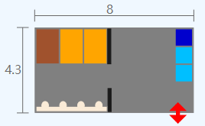
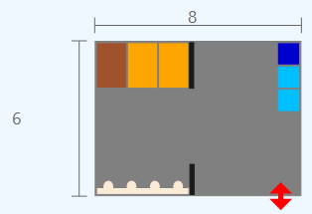
男廁說明
走道長寬說明：Type2
Aisle_Whith =>控制廁所總寬度(上下方向)，預設本來就有走道：1.5m
Aisle_Length =>控制廁所總長度(左右方向)，預設沒走道所以值是0m
Aisle_Whith = 1.5(預設)
Aisle_Length = 0
Aisle_Whith = 1.5(預設)
Aisle_Length = 1.7 =>調整總長度6.3變8
(會影響洗面盆位置)
Aisle_Whith = 3.2 =>調整總寬度4.3變6
Aisle_Length = 1.7 =>調整總長度6.3變8
(會影響小便斗位置)

Slide 7
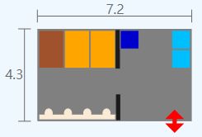
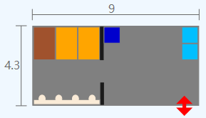
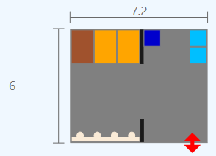
男廁說明
走道長寬說明：Type3
Aisle_Whith =>控制廁所總寬度(上下方向)，預設本來就有走道：1.5m
Aisle_Length =>控制廁所總長度(左右方向)，預設沒走道所以值是0m
Aisle_Whith = 1.5(預設)
Aisle_Length = 0
Aisle_Whith = 1.5(預設)
Aisle_Length = 1.8 =>調整總長度7.2變9
(會影響單邊的洗面盆位置)
Aisle_Whith = 3.2 =>調整總寬度4.3變6
Aisle_Length = 0 =>沒有調整
(會影響小便斗位置)

Slide 8
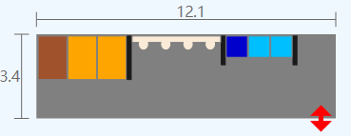
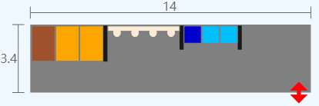
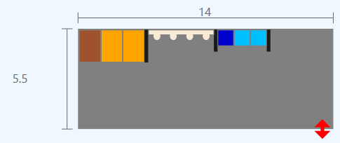
男廁說明
走道長寬說明：Type4
Aisle_Whith =>控制廁所總寬度(上下方向)，預設本來就有走道：1.5m
Aisle_Length =>控制廁所總長度(左右方向)，預設沒走道所以值是0m
Aisle_Whith = 1.5(預設)
Aisle_Length = 0
Aisle_Whith = 1.5(預設)
Aisle_Length = 1.9 =>調整總長度12.1變14
Aisle_Whith = 3.6 =>調整總寬度3.4變5.5
Aisle_Length = 1.9 =>調整總長度12.1變14

Slide 9
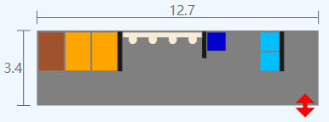
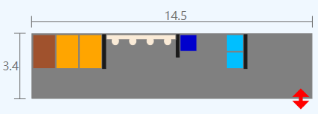
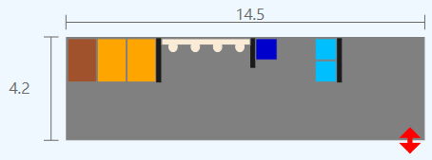
男廁說明
走道長寬說明：Type5
Aisle_Whith =>控制廁所總寬度(上下方向)，預設本來就有走道：1.5m
Aisle_Length =>控制廁所總長度(左右方向)，預設沒走道所以值是0m
Aisle_Whith = 1.5(預設)
Aisle_Length = 0
Aisle_Whith = 1.5(預設)
Aisle_Length = 1.8 =>調整總長度12.7變14.5
Aisle_Whith = 2.3 =>調整總寬度3.4變4.2
Aisle_Length = 1.8 =>調整總長度12.7變14.5

Slide 10
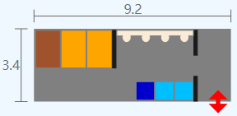
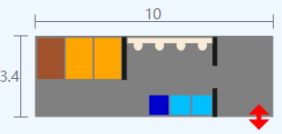
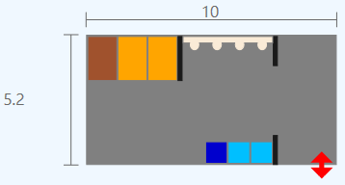
男廁說明
走道長寬說明：Type6
Aisle_Whith =>控制廁所總寬度(上下方向)，預設本來就有走道：1.5m
Aisle_Length =>控制廁所總長度(左右方向)，預設沒走道所以值是0m
Aisle_Whith = 1.5(預設)
Aisle_Length = 0
Aisle_Whith = 1.5(預設)
Aisle_Length = 0.8 =>調整總長度9.2變10
Aisle_Whith = 3.3 =>調整總寬度3.4變5.2
Aisle_Length = 0.8 =>調整總長度9.2變10
(會影響洗面盆位置)

Slide 11
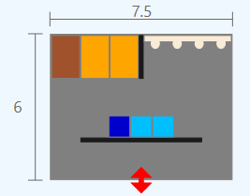
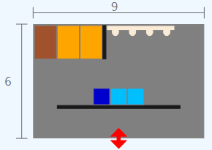
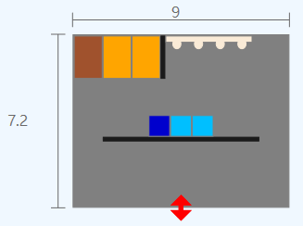
男廁說明
走道長寬說明：Type7
Aisle_Whith =>控制廁所總寬度(上下方向)，預設本來就有走道：1.5m
Aisle_Length =>控制廁所總長度(左右方向)，預設沒走道所以值是0m
Aisle_Whith = 1.5(預設)
Aisle_Length = 0
Aisle_Whith = 1.5(預設)
Aisle_Length = 1.5 =>調整總長度7.5變9
(會影響洗面盆位置)，此Type洗面盆需置中
Aisle_Whith = 2.7 =>調整總寬度6變7.2
Aisle_Length = 1.5 =>調整總長度7.5變9

Slide 12
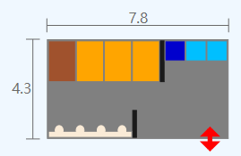
男廁說明
廁間擺放原則
廁間數2/3坐式、1/3蹲式，除不盡以坐式為主
要有高齡者坐式馬桶(算坐式的)
EX：
EX：
拖布
蹲式
高
齡
拖布
蹲式
坐式
高
齡

Slide 13









女廁說明
[{“id”:設施id,“Width”:寬度,“Length”:長度,“Aisle_Width”:走道寬度,“Aisle_Length”:走道長度,“RestroomWoman_x”:X座標,“RestroomWoman_y”:Y座標,“Toilet_Count”:廁間數,“Washbasin_Count”:洗面盆數,“Mopbasin_id”:是否有拖布盆,“AccessibleWashbasin_id”:是否有無障礙洗面盆,“Type”:類型,“Rotate_id”:出口方向,“Restroom_id”:總體廁所id,“Level_id”:樓層,“Plan_id”:專案id}]
洗面盆
廁間
Type:1 Rotate_id:1
Type:1 Rotate_id:2
Type:1 Rotate_id:3
Type:1 Rotate_id:4
出口方向
資料中的X、Y座標位於設備左上角
Type:2 Rotate_id:1
Type:2 Rotate_id:2
Type:2 Rotate_id:3
Type:2 Rotate_id:4
Mopbasin_id = 0：沒有拖布盆
Mopbasin_id = 1：有拖布盆
AccessibleWashbasin _id = 0：沒有無障礙洗面盆
AccessibleWashbasin _id = 1：有無障礙洗面盆

Slide 14








女廁說明
Type:3 Rotate_id:1
Type:3 Rotate_id:2
Type:3 Rotate_id:3
Type:3 Rotate_id:4
Type:4 Rotate_id:1
Type:4 Rotate_id:2
Type:4 Rotate_id:3
Type:4 Rotate_id:4

Slide 15








女廁說明
Type:5 Rotate_id:1
Type:5 Rotate_id:2
Type:5 Rotate_id:3
Type:5 Rotate_id:4
Type:6 Rotate_id:1
Type:6 Rotate_id:2
Type:6 Rotate_id:3
Type:6 Rotate_id:4

Slide 16






女廁說明
Type:7 Rotate_id:1
Type:7 Rotate_id:2
Type:8 Rotate_id:1
Type:8 Rotate_id:2
Type:8 Rotate_id:3
Type:8 Rotate_id:4

Slide 17


女廁說明
走道長寬說明：Type1
Aisle_Whith =>控制廁所總寬度(上下方向)，預設本來就有走道：1.5m
Aisle_Length =>控制廁所總長度(左右方向)，預設沒走道所以值是0m
Aisle_Whith = 1.5(預設)
Aisle_Length = 0
Aisle_Whith = 1.5(預設)
Aisle_Length = 2.1 =>調整總長度9.9變12
Aisle_Whith = 2.6 =>調整總寬度5.2變6.3
Aisle_Length = 2.1 =>調整總長度9.9變12
(會影響下排廁間位置)

Slide 18



女廁說明
走道長寬說明：Type2
Aisle_Whith =>控制廁所總寬度(上下方向)，預設本來就有走道：1.5m
Aisle_Length =>控制廁所總長度(左右方向)，預設沒走道所以值是0m
Aisle_Whith = 1.5(預設)
Aisle_Length = 0
Aisle_Whith = 1.5(預設)
Aisle_Length = 0.5
(會影響洗面盆位置)
Aisle_Whith = 2.6
Aisle_Length = 0.5
(會影響下排廁間位置)

Slide 19



女廁說明
走道長寬說明：Type3
Aisle_Whith =>控制廁所總寬度(上下方向)，預設本來就有走道：1.5m
Aisle_Length =>控制廁所總長度(左右方向)，預設沒走道所以值是0m
Aisle_Whith = 1.5(預設)
Aisle_Length = 0
Aisle_Whith = 1.5(預設)
Aisle_Length = 0.9
(會影響洗面盆位置)
Aisle_Whith = 2.3
Aisle_Length = 0.9
(會影響下排廁間位置)

Slide 20


女廁說明
走道長寬說明：Type4
Aisle_Whith =>控制廁所總寬度(上下方向)，預設本來就有走道：1.5m
Aisle_Length =>控制廁所總長度(左右方向)，預設沒走道所以值是0m
Aisle_Whith = 1.5(預設)
Aisle_Length = 0
Aisle_Whith = 1.5(預設)
Aisle_Length = 1.7
Aisle_Whith = 3.1
Aisle_Length = 1.7

Slide 21



女廁說明
走道長寬說明：Type5
Aisle_Whith =>控制廁所總寬度(上下方向)，預設本來就有走道：1.5m
Aisle_Length =>控制廁所總長度(左右方向)，預設沒走道所以值是0m
Aisle_Whith = 1.5(預設)
Aisle_Length = 0
Aisle_Whith = 1.5(預設)
Aisle_Length = 1.2
(會影響洗面盆位置)
Aisle_Whith = 3.3
Aisle_Length = 1.2

Slide 22



女廁說明
走道長寬說明：Type6
Aisle_Whith =>控制廁所總寬度(上下方向)，預設本來就有走道：1.5m
Aisle_Length =>控制廁所總長度(左右方向)，預設沒走道所以值是0m
Aisle_Whith = 1.5(預設)
Aisle_Length = 0
Aisle_Whith = 1.5(預設)
Aisle_Length = 1.2
Aisle_Whith = 3.2
Aisle_Length = 1.2
(會影響洗面盆位置)

Slide 23



女廁說明
走道長寬說明：Type7
Aisle_Whith =>控制廁所總寬度(上下方向)，預設本來就有走道：1.5m
Aisle_Length =>控制廁所總長度(左右方向)，預設沒走道所以值是0m
Aisle_Whith = 1.5(預設)
Aisle_Length = 0
Aisle_Whith = 1.5(預設)
Aisle_Length = 1.4
(會影響洗面盆位置)，此Type洗面盆需置中
Aisle_Whith = 2.5
Aisle_Length = 1.4

Slide 24



女廁說明
走道長寬說明：Type8
Aisle_Whith =>控制廁所總寬度(上下方向)，預設本來就有走道：1.5m
Aisle_Length =>控制廁所總長度(左右方向)，預設沒走道所以值是0m
Aisle_Whith = 1.5(預設)
Aisle_Length = 0
Aisle_Whith = 1.5(預設)
Aisle_Length = 1.3
Aisle_Whith = 2.7
Aisle_Length = 1.3
(會影響洗面盆位置)

Slide 25


女廁說明
廁間擺放原則
廁間數2/3坐式、1/3蹲式，除不盡以坐式為主
要有高齡者坐式馬桶(算坐式的)
如果有拖布盆室，原則上放在最內側的地方
EX：
EX：
坐式
坐式
坐式
坐式
高
齡
拖布
坐式
坐式
坐式
坐式
高
齡
蹲式
蹲式
蹲式
坐式
坐式
蹲式
蹲式
蹲式
坐式
坐式

Slide 26


女廁說明
廁間擺放原則
廁間數2/3坐式、1/3蹲式，除不盡以坐式為主
要有高齡者坐式馬桶(算坐式的)
如果有拖布盆室，原則上放在最內側的地方
EX：
EX：
坐式
坐式
坐式
坐式
坐式
坐式
高
齡
拖布
坐式
坐式
坐式
坐式
坐式
坐式
高
齡
蹲式
蹲式
蹲式
蹲式
蹲式
蹲式

Slide 27




親子廁所說明
[{“id”:設施id,“Width”:寬度,“Length”:’長度,“RestroomFamily_x”:X座標,“RestroomFamily_y”:Y座標,“Type”:出口方向到,“Restroom_id”:總體廁所id,“Level_id”:樓層,“Plan_id”:專案id}]
Type:1、 Type:3
資料中的X、Y座標位於設備左上角，僅單一參考尺寸，無其他類型
Type:2、 Type:4

Slide 28



無障礙廁所說明
[{“id”:設施id,“Width”:寬度,“Length”:長度,“RestroomAccessible_x”:X座標,“RestroomAccessible_y”:Y座標,“Type”:出口方向,“Restroom_id”:總體廁所id,“Level_id”:樓層,“Plan_id”:專案id}]
Type:1、 Type:3
資料中的X、Y座標位於設備左上角，僅單一參考尺寸，無其他類型
Type:2、 Type:4

Slide 29









哺集乳室說明
[{“id”:設施id,“Width”:寬度,“Length”:長度,“BreastfeedingRoom_x”:X座標,“BreastfeedingRoom_y”:Y座標,“Type”:類型,“Rotate_id”:出口方向,“Restroom_id”:總體廁所id,“Level_id”:樓層,“Plan_id”:專案id}]
Type:1 Rotate_id:1
Type:1 Rotate_id:2
Type:1 Rotate_id:3
Type:1 Rotate_id:4
資料中的X、Y座標位於設備左上角
Type:2 Rotate_id:1
Type:2 Rotate_id:2
Type:2 Rotate_id:3
Type:2 Rotate_id:4

Slide 30





清潔人員休息室說明
[{“id”:設施id,“Width”:寬度,“Length”:’長度,“JanitorRoom_x”:X座標,“JanitorRoom_y”:Y座標,“Type”:出口方向,“Restroom_id”:總體廁所id,“Level_id”:樓層“Plan_id”:專案id}]
Type:1
Type:2
Type:3
Type:4
資料中的X、Y座標位於設備左上角

